Slide 1
일제강점기
22101627 김건우

Slide 2
목차
일제강점기란?
무단통치·헌병경찰통치
문화통치·민족분열통치
황국신민화통치·민족말살통치

Slide 3
목차
한국의 해방과정
일제강점기가 남긴영향
한국의 해방이후
의의

Slide 4
일제강점기란?
일본의 한국 식민지배

Slide 5


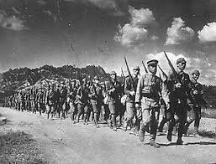
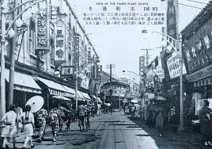
일제강점기가 무엇인가
일제강점기 - 일본 제국이 대한제국과
한일병합조약을 강제로 체결
1910년 8월 29일부터 1945년 8월 15일
광복까지 일본 제국이 한반도를 강제로
무단점거
일본 식민지 지배 시기, 한국의 문화,
경제, 정치에 중대한 변화

Slide 6
일제강점기 한국의 명칭
1910년 일제는 칙령 제318호를 공포
→ 한국의 국호를 고쳐 조선이라 칭할 것(韓國ノ國號ヲ改メ朝鮮ト稱スルノ件)」
자국 내로 편입한 한반도에 대한 공식 명칭을 ＇조선(朝鮮)＇으로 환원
「메이지 제령 5호」로 기존의 국체를 나타내던 명칭을 제거
- ‘통감’ -> ‘조선총독’
- ‘한국’ -> ‘조선’
- ‘한국법규’ -> ‘구한국법규’
- ‘한국형법대전’ -> ‘형법대전＇

Slide 7
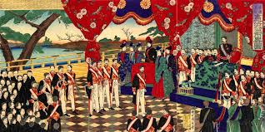
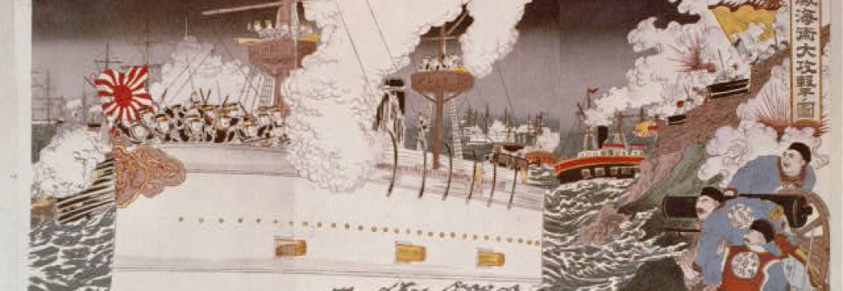
역사적 배경
19세기 말, 일본은 서구 근대화를 추진 - 한국 식민지화 하려함
한국 내부의 정치적 혼란과 외세의 간섭 - 일본의 침략을 용이

Slide 8
무단통치
헌병경찰통치

Slide 9

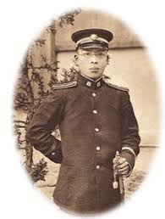
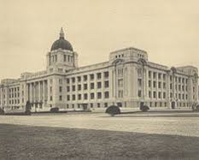
무단통치의 개요
1910~1919년, 강압적 무단통치 시행
총독부 설치 및 헌병경찰제 도입, 법령강제
조선인의 반발을 무력으로 억누르고, 일본의 식민 지배를 빠르게 안정화시키려 함

Slide 10
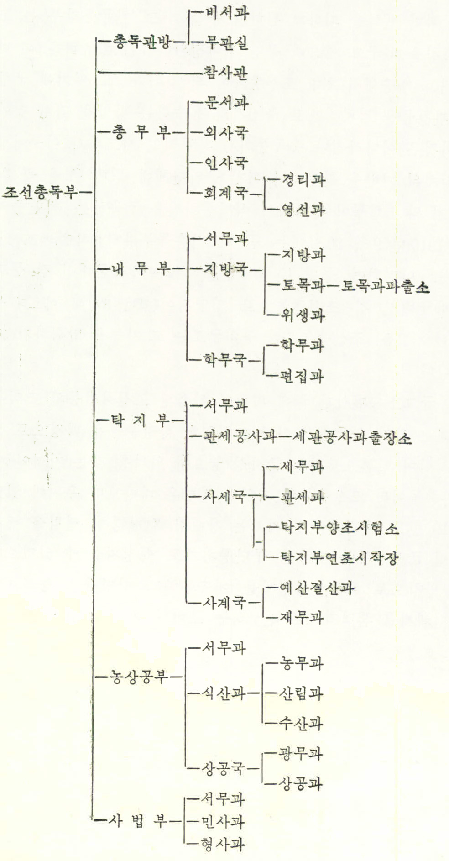
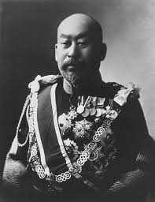
조선총독부
일본이 조선을 지배하기 위해 총독부를 설치
조선총독부의 역할
권력 독점: 모든 행정·입법·사법 통제
일본인 총독만 임명
입법·행정·사법권 독점

Slide 11
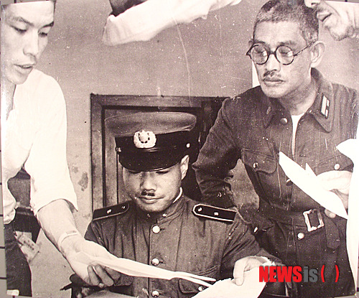
일본의 정책 - 헌병경찰제
군사 경찰제: 강압적 질서 유지
경찰+군사 기능을 가진 헌병 도입
일반 행정 업무까지 군사적 통제로 수행
독립운동 탄압과 민중 감시

Slide 12
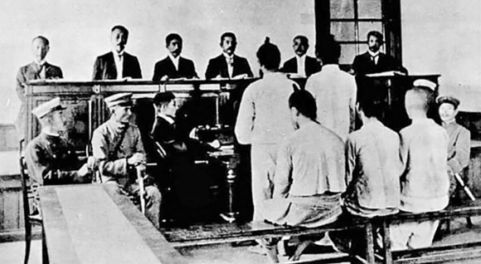
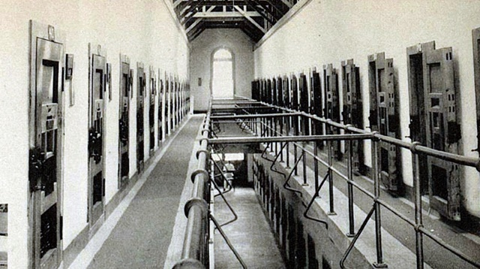
법령 차별
조선인을 대상으로 한 불공정 재판, 처형과 강제 노동
사소한 법령 위반에도 즉결 처분
독립운동가 강제 체포 및 고문
집회·결사 자유 박탈, 의열단, 신민회 등 비밀결사 해체

Slide 13
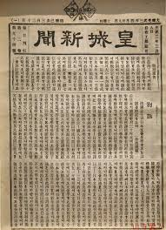
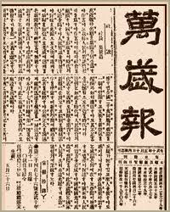
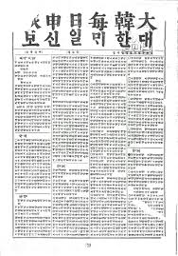
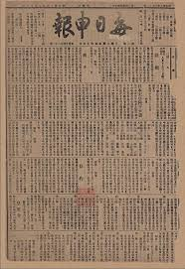
언론·집회 탄압
언론 검열, 국민 동원 정책, 독립운동 탄압
주요 민족 언론 폐간
→ 《황성신문》, 《만세보》 폐간
일본이 주도하는 친일 신문 등장
→ 《대한매일신보》총독부 기관지가 인수하여 여론 장악 >> 《매일신보》

Slide 14
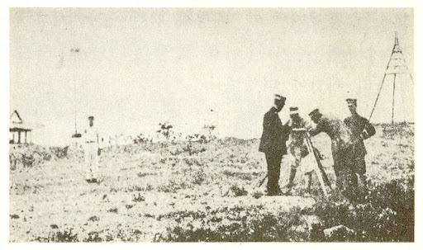
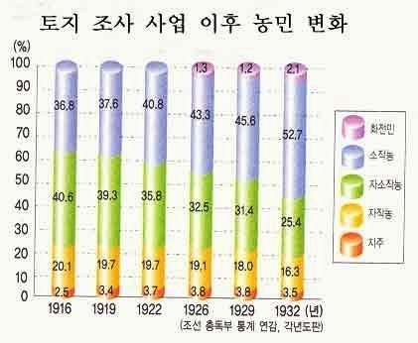
토지조사사업
토지 수탈 (토지조사사업, 1912~1918)
조선의 토지 소유권을 명확히 한다는 명분 아래, 토지를 조직적으로 약탈
토지 소유를 증명하기 위해 서류를 요구했지만, 조선 농민 대부분은 문서가 없어 땅을 빼앗김
조선총독부가 몰수한 토지는 일본인 지주나 대기업(동양척식주식회사)에 헐값에 매각
토지조사사업 이후, 조선 농민의 약 40%가 소작농으로 전락.

Slide 15
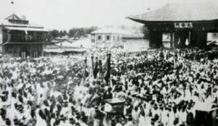
3·1운동
무단통치 체제에 대한 대규모 저항 발생
1919년 3월 1일 시작된 3·1운동은 학생, 종교인, 농민 등 각계각층이 참여한 전국적인 독립운동으로 확산
3·1운동은 대한민국 임시정부가 수립된 계기
→ 3·1 운동으로 이미 독립을 선언, 정부가 필요하여 대한민국 임시정부 수립

Slide 16
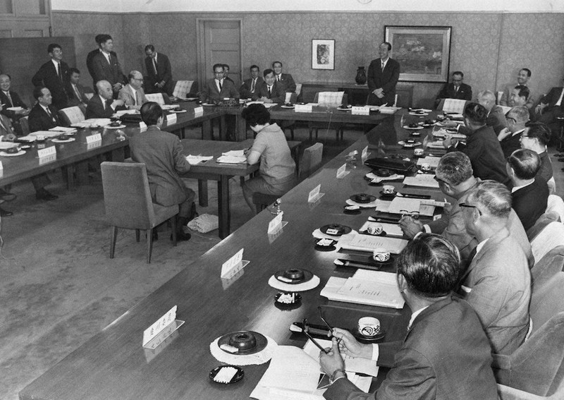
3·1운동의 결과
3·1운동 이후 정책 변화의 필요성 인식
일본의 폭압적 통치가 국제사회에서 비판
일본은 정책 변화의 필요성을 인식
-강압적인 무단통치 방식은 일본의 행정 비용
증가와 효율성 저하를 초래
-조선인들의 반발을 완화시키며 식민 통치를
안정화하기 위해 문화통치로 전환

Slide 17
문화통치
민족분열통치

Slide 18
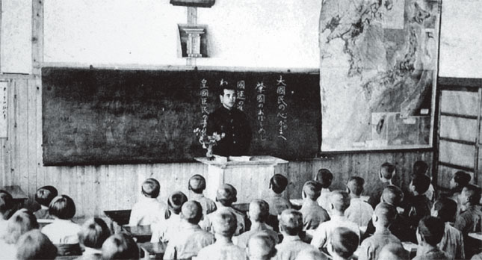
문화통치의 개요
1920~1930년, 강압 정책을 완화하는 척 언론, 교육 통제 강화
3·1운동으로 인한 대규모 반발과 국제적 비난을 완화하기 위해 무단통치 방식을 완화하고, 문화와 제도를 통한 유화정책을 표방
조선인의 저항을 누그러뜨리고, 일본 지배의 정당성을 확보하며, 실질적인 경제 착취를 강화

Slide 19
일본의 정책 - 명목상 유화정책
헌병 경찰 폐지 → 보통 경찰 제도로 전환
조선인 언론과 교육 일부 허용
조선인 관료를 일부 임명(단, 실권 없음)

Slide 20
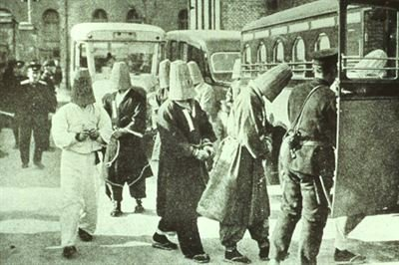
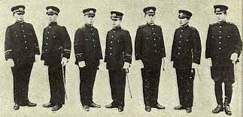
헌병 경찰 폐지
표면적 변화
  1920년에 헌병경찰제를 공식적으로 폐지하고, 보통경찰제로 전환
  일본은 유화책으로 통치 방식을 바꾼 것처럼 선전.
실질적 변화
  경찰 인력과 감시망은 오히려 확대.
  보통경찰도 강력한 탄압 권한을 보유하여 조선인의 일상과 집회를 강력히 감시.
헌병경찰제 폐지의 실제 의도
  국제 사회와 조선 민중의 비판을 무마하기 위한 외형적인 조치

Slide 21
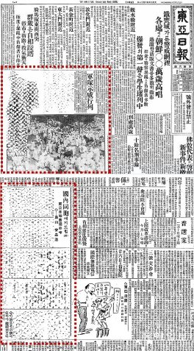
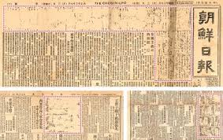
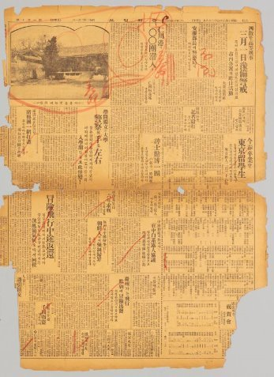
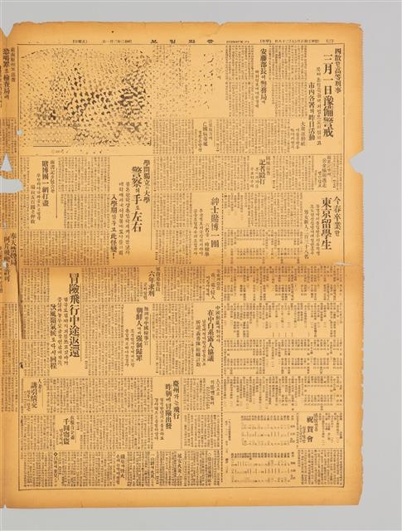
언론 통제 완화?
표면적 변화: 언론의 부분적 허용
- 1920년, 일본은 언론과 출판의 자유를 보장하는 것처럼 선전하며 일부 조선 신문의 창간을 허용.
→《조선일보》(1920년), 《동아일보》(1920년)
실질적 억압: 검열과 통제
1. 검열 제도 유지:
- 언론의 자유를 허용한 척했지만, 강력한 검열 시스템을 유지.
- 독립운동 관련 기사, 일본 통치를 비판하는 기사, 민족주의적 내용은 즉시 삭제 또는 금지.
2. 언론 폐간 및 탄압 - 친일적인 기사를 쓰지 않거나 검열 기준을 위반한 신문은 폐간.
3. 선전 도구로 활용 - 친일 성향의 신문과 잡지를 대량 발행, 일본의 문화 우월성과 조선 통치의 정당성을 선전.

Slide 22
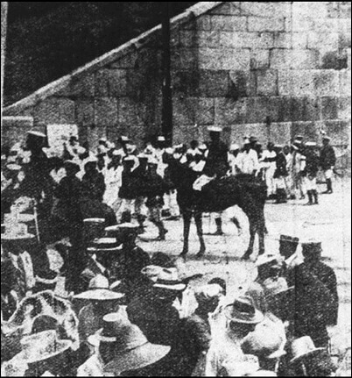
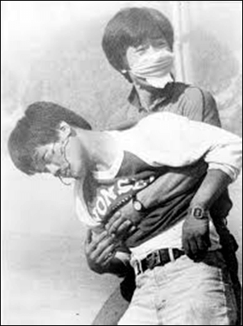
집회와 결사의 자유?
표면적 변화: 집회 허용
  1920년대 초반, 집회와 결사의 자유를 보장
  일부 정치 단체와 사회 조직의 활동 허용
실질적 억압: 집회와 결사의 철저한 통제
집회 허가제:
  모든 집회는 일본 경찰의 사전 허가를 받아야 했음, 민족주의적 성격이 짙은 집회는 대부분 금지되거나 강제 해산
치안유지법(1925년):
  공산주의, 사회주의, 독립운동 단체를 탄압하기 위한 법률 제정
  반일적인 활동뿐만 아니라 민족운동 자체를 억압, 경찰을 통해 민족주의자와 독립운동가를 체포·감시
집회 감시와 해산:
  민족운동 집회는 일본 경찰과 고등경찰의 감시 대상, 많은 집회가 강제 해산되거나 주최자 체포

Slide 23
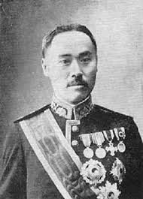
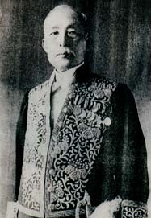
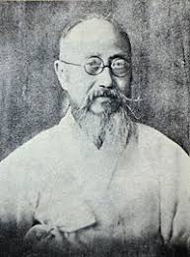
민족 분열 통치의 정책
친일 엘리트 양성:
  조선 내에서 일본에 협조하는 조선인(친일파)을 적극적으로 발굴 및 육성, 경제적 혜택 제공.
친일 교육:
  일본식 교육 체제를 통해 일본어와 일본 문화를 주입하여, 조선인 중에서도 일본에 충성하는 계층 형성.
정치적 분열:
  독립운동 세력 내부의 좌파(사회주의)와 우파(민족주의) 간 이념 갈등을 조장, 독립운동의 단결력을 약화.
친일 언론의 육성:
  친일 신문과 잡지를 통해 조선 내 민족주의를 약화시키고 일본 통치를 정당화.

Slide 24
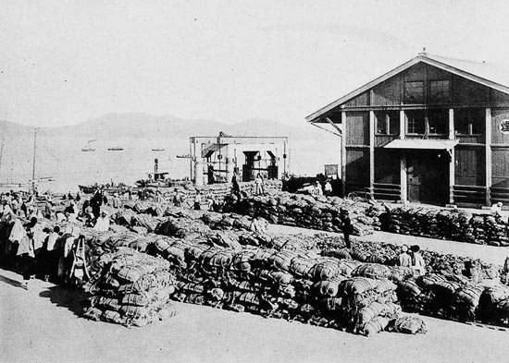
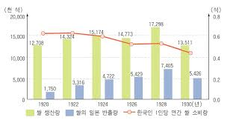
산미증식계획
제1차 세계대전 이후 일본 내 인구 증가와 산업화로 인해 쌀 생산량이 수요를 따라가지 못하자, 조선을 식량 공급지로 활용
산미증식계획(1920~1934): 일본 내 쌀 부족을 해결하기 위해 조선에서 쌀 생산을 늘리고, 이를 본토로 수출
농업뿐 아니라 조선의 산업구조를 일본 경제에 종속시키기 위한 경제적 기반 형성
결과적으로 조선 내 쌀값 상승과 식량 부족 사태 발생

Slide 25
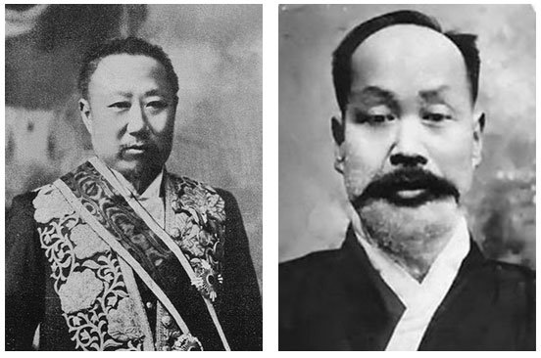
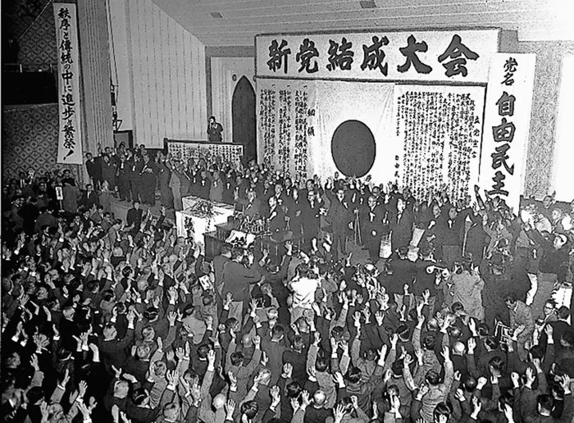
문화통치가 조선과 일본에 미친 결과
조선
- 민족 분열과 좌절
- 독립운동의 단결 약화
- 경제적 불평등 심화
일본
- 국제 사회에서 일본의 이미지 개선 시도
- 친일파 육성으로 조선 통치 비용 절감

Slide 26
문화통치의 한계
조선인의 불신과 저항 지속
- 문화통치가 표면적으로 유화책으로 보였으나, 조선인은 이를 일본의 식민지 통치를
강화하기 위한 위장책으로 간주
- 독립운동 세력(의열단, 임시정부 등)은 여전히 국내외에서 활동하며 저항을 지속
국제 사회의 변화: 1930년대 들어 일본의 대외 팽창(만주사변, 중일전쟁)이 본격화되며, 유화적인 문화통치로는 전쟁 동원과 같은 제국주의적 목표를 달성하기 어려웠음
국제적 이유: 1931년 만주사변과 1937년 중일전쟁을 계기로, 일본은 전쟁 준비를 위해 식민지를 더 강력히 통제하고 동원할 필요성을 느꼈음

Slide 27
황국신민화통치
민족말살통치

Slide 28
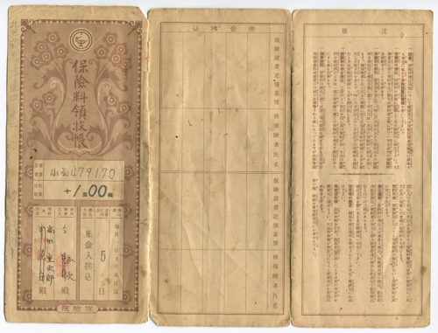
황국신민화 정책의 개요
1930년대 후반~1945년, 창씨개명, 조선어 금지, 신사참배 강요, 노동자 양성 위주
민족 정체성을 말살:
  조선인을 황국신민으로 만들어 민족적 저항 의식을 제거 시도
  창씨개명, 조선어 금지, 신사참배 강요 등을 통해 조선인의 정체성을 부정
전쟁 동원 준비:
  조선을 일본 제국의 일부로 완전히 통합하여 전쟁 자원(병력, 노동력)을 확보
  조선인을 전쟁에 적합한 국민으로 교육하고 훈련
군국주의 강화:
  조선인을 일본 군국주의 체제에 복속시켜 천황에 대한 충성을 강요

Slide 29
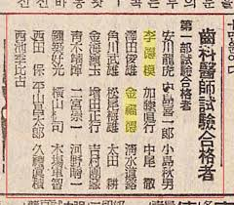
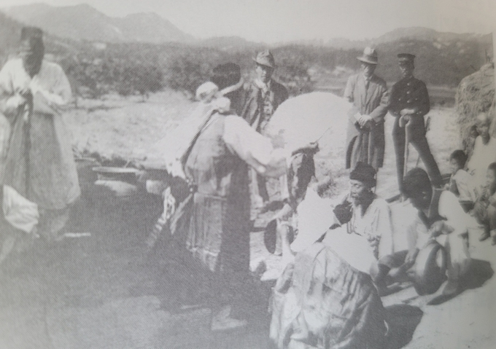
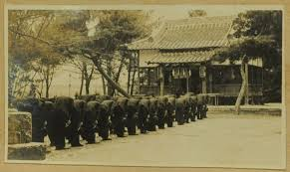
일본의 정책 - 민족 정체성 말살
창씨개명 - 강제 일본식 이름 사용
  1940년 시행 → 창씨개명을 거부할 경우 사회적 불이익(취업, 교육 등)
전통 의복 금지
  조선인의 전통 한복 대신 일본식 복장을 강제
  특히 공공장소와 학교에서는 한복 착용이 금지되고 기모노나 양복을 입도록 강요
의례와 생활방식 변화 강요
  조선의 전통적인 결혼식, 제사 등 의례 대신 일본식 생활방식을 도입
신사참배 의무화
  일본의 신사에서 천황과 일본 신들을 숭배하도록 강요
  이를 거부할 경우 처벌(기독교 학교와 교사들이 크게 반발)

Slide 30
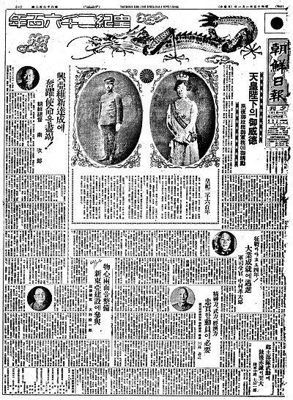
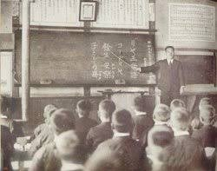
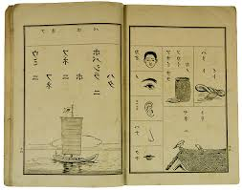
일본의 정책 - 한글 억압과 언론 통제
조선어 교육 전면 금지와 함께, 일본어와 일본 중심의 역사 교육 강제
  학교에서 조선어 수업을 없애고 일본어만 교육
  조선어를 사용할 경우 처벌
공공장소에서 조선어 사용 금지:
  공식 서류, 신문, 방송 등에서 일본어만 사용
한글신문 폐간:
  《조선일보》와 《동아일보》 같은 민족적 신문도 1940년에 폐간

Slide 31
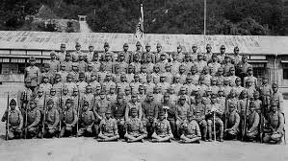
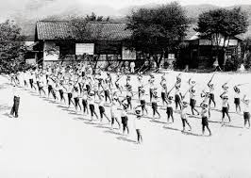
일본의 정책 - 교육 억압
조선인을 황국 신민으로 만드는 데 초점을 맞춰 충성 교육
황국 신민 서사 암송
  모든 조선인은 매일 학교나 공공장소에서 황국 신민 서사를 암송해야 했음
  "우리는 대일본제국의 신민으로서 충성을 다한다..."라는 내용으로 일본 천황에 대한 절대적 충성을 강조
고등교육은 전쟁에 필요한 인재(노동자, 군인) 양성을 위한 기술 중심 교육에 집중

Slide 32
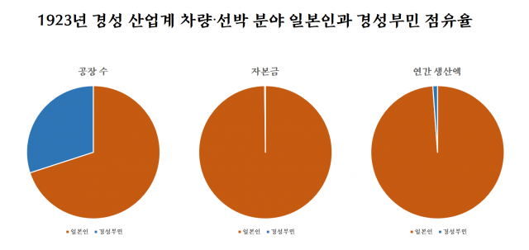
산업 자본 독점
조선의 자원과 노동력을 활용해 일본의 군수산업을 지원
  중화학공업:
    조선의 자원을 이용해 군수산업을 발전
    대표적으로 북한 지역에 흥남질소비료공장 등 중화학공장 설립
  금속과 광물채굴
    철광석, 석탄, 금 등의 자원을 대규모로 채굴해 일본으로 반출
    특히, 함경도와 평안도 지역에서 자원 수탈이 집중적으로 이루어짐
  노동력 착취:
    조선인을 값싼 노동력으로 활용하며 가혹한 노동 환경을 강요

Slide 33
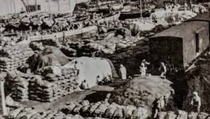
일본 경제적 수탈의 결과
조선 경제의 종속화
  조선은 일본 경제의 원료 공급지 및 소비시장으로 전락
  자원과 노동력은 일본의 이익을 위해 활용, 조선 자체의 경제적 성장 기반 X
빈부격차 심화
  일본인 지주와 기업이 경제적 혜택을 독점, 조선인의 경제적 불평등 극대화
  농민, 노동자는 가난과 착취에 시달렸고, 조선 중산층은 몰락
민족적 반발
  경제적 착취는 독립운동의 주요 원인
  소작쟁의, 농민운동, 물산장려운동 등 경제적 저항 운동이 일어남

Slide 34
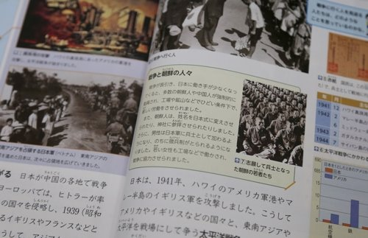
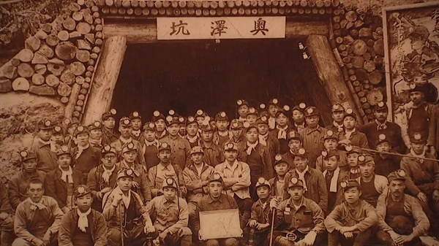
문화 말살 정책의 영향
조선에 미친 영향
-조선인의 이름, 언어, 전통 박탈
-민족적 자부심 상실
일본 내부 효과
-조선인 강제 동원을 통한 전쟁 자원 확보
-일본군에 편입된 조선인 병사 및 노동자 증가

Slide 35
한국의 해방과정
일본의 패망과 한국의 독립

Slide 36
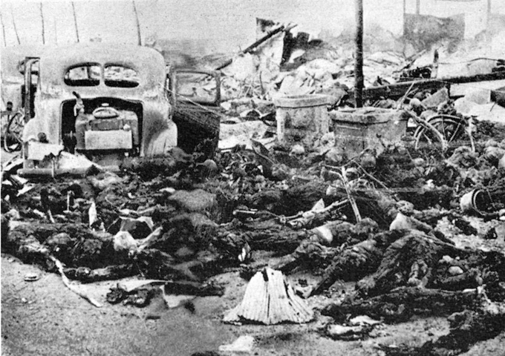
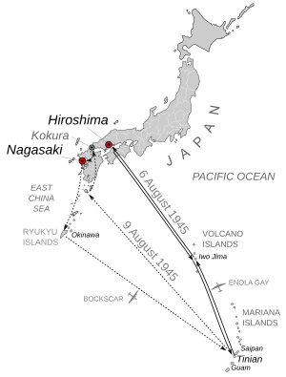
일본의 패망
1941년 12월 7일, 일본이 진주만을 기습 공격하면서 태평양 전쟁 발발.
  1942년 미드웨이 해전에서 패배하며 공세가 꺾임.
미국의 본토 공습:
  1944년부터 미국은 일본 본토에 대한 대규모 공습을 시작.
  주요 도시(도쿄, 오사카 등)가 폭격으로 파괴되고 산업 기반이 붕괴
히로시마와 나가사키 원자폭탄 투하:
  1945년 8월 6일: 히로시마에 첫 번째 원자폭탄 투하 → 약 14만 명 사망.
  1945년 8월 9일: 나가사키에 두 번째 원자폭탄 투하 → 약 7만 명 사망.
1945년 8월 15일: 일본, 제2차 세계대전 패배로 항복

Slide 37

일본 패망의 원인
미국의 압도적 전력:
  경제력과 군사력에서 일본은 미국에 비해 크게 뒤처짐
  일본의 주요 함대와 항공 전력이 미드웨이 해전 이후 사실상 무력화
연합군의 전방위 반격:
  미국, 영국, 중국, 소련 등 연합국의 협력으로 일본은 다방면에서 전선을 유지하기 어려워짐
자원 부족:
  일본의 전쟁 경제는 동남아, 만주, 조선 등 식민지에서 자원을 수탈해 유지했지만, 전쟁이 길어지며 자원 고갈
  연합군의 해상 봉쇄로 필수 물자 수송이 중단됨
소련 참전:
  태평양 전쟁 후반, 일본은 소련을 중재자로 삼으려 했으나, 소련의 참전으로 외교적 전략이 무너짐

Slide 38


일본 패망의 결과
일본 제국주의의 종말
  패망 이후 일본은 군국주의 체제를 해체하고 민주주의 체제로 전환
  아시아 지역에서 일본의 모든 점령지가 해방됨
국제 질서 재편
  제2차 세계대전이 끝난 후 미국과 소련을 중심으로 냉전 체제가 형성
  일본은 미국의 영향권에 들어가 전후 재건을 시작

Slide 39

조선의 독립
1943년 카이로 회담:
  미국, 영국, 중국이 모여 "일본으로부터 조선의 자유와 독립을 약속"함
  조선 독립이 국제적으로 공인된 중요한 계기
1945년 포츠담 선언:
  연합국이 일본의 무조건 항복을 요구하며, 패망 이후 조선의 독립을 재확인
1945년 8월 15일: 광복
  일본이 패망하며 조선은 35년간의 일제강점기에서 벗어나 독립
  전국적으로 태극기를 내걸고 광복을 축하하는 장면이 연출됨

Slide 40
일제강점기가 남긴 영향
조선과 일본

Slide 41

일제강점기가 남긴 영향
한국에 미친 영향
민족 정체성에 깊은 상처
독립운동과 민주화 정신의 출발점
경제적, 사회적 기반의 붕괴

Slide 42

일제강점기가 남긴 영향
일본에 미친 영향
국제 사회에서의 부정적 이미지 형성
전후 패전으로 인한 아시아 식민지 상실
경제적 자원 확보와 전쟁 동원 효과

Slide 43
한국의 해방 이후
현재의 대한민국

Slide 44


해방 이후 한반도의 분단
해방 후, 한반도는 미국과 소련의 군정 체제 하에 들어감 - 완전한 독립국가로써 주권X
38선을 기준으로 한반도가 분단 → 남북의 갈등 심화
대한민국 정부 수립(1948년 8월 15일)과 한반도 분단 고착화

Slide 45


6.25 전쟁의 발발
1950년 6월 25일: 북한군이 남한을 침공하며 한국 전쟁 발발
3년간의 전쟁으로 인한 수백만 명의 희생과 한반도 폐허화
1953년: 휴전 협정으로 전쟁 종료, 하지만 분단 지속

Slide 46


6.25전쟁 이후
경제적 재건: 전쟁 직후 세계 최빈국에서 출발
새마을 운동으로 전국적인 생활 환경 및 인프라 구축
민주화와 산업화: 국민의 저력으로 독재를 극복하고 경제 발전 달성

Slide 47



현재의 대한민국
경제 발전:
  세계 10위권 경제 대국 (2023년 기준)
  반도체, 자동차, IT 등 첨단 산업의 중심
문화 강국:
  K-POP, K-드라마 등으로 전 세계에 한국 문화 확산
  한류를 통해 국가 브랜드 제고
민주주의의 성공:
  아시아에서 손꼽히는 민주주의 모범국가
  자유와 인권을 중시하는 국제적 파트너

Slide 48
일본 패망의 의의
일제강점기에 대한 의미와 교훈

Slide 49


해방의 역사적 의미
35년의 고통 끝에 쟁취한 독립, 민족의 단결과 희생의 결과
독립운동의 불씨가 오늘날까지 이어지는 민주화 정신의 출발점
일본 제국주의의 끝을 통해 전 세계에 식민지 해방의 가능성을 알림

Slide 50

조선의 독립 실현
민족의 해방:
  35년간의 일제강점기를 끝내고, 조선이 자유와 주권을 되찾는 전환점이 됨
  일본의 패망은 조선의 독립운동과 국제사회의 지원이 결실을 맺은 결과
민족 정체성 회복:
  언어, 문화, 역사 등 조선의 민족 정체성을 말살하려 했던 일본 제국주의의 시도가 실패로 돌아감

Slide 51


조선 독립운동의 교훈
민족의 단결과 저항의 힘:
  조선 독립운동가들의 지속적인 노력과 희생이 독립의 밑거름이 됨.
  해외 독립운동(임시정부, 광복군 등)과 국내 민족운동이 조선 독립의 기반이 되었음을 확인.
  강압적 통치는 지속 불가능
국제 연대의 중요성:
  조선 독립은 국제사회의 지지(카이로 회담, 연합군의 역할)와 맞물려 이루어짐.
  이는 외교적 협력과 민족적 저항의 결합이 중요한 사례로 남음.
  한일 관계의 올바른 이해와 협력 필요

Slide 52


일제강점기를 극복한 한국
과거의 아픔을 딛고 일어서며 세계 속의 강국으로 도약
일제강점기의 독립운동 정신이 민주화와 성장의 기반
미래 세대의 과제: 과거를 기억하며 평화와 번영을 이어가기

Slide 53
독립운동 관련 영상
https://www.youtube.com/watch?v=pPEzIS2BDZg

Slide 54
느낀점
우리 민족이 겪었던 고난과 수탈의 역사를 이해하며, 일제강점기를 겪어야 했던 조선인의 고통을 알게 되었다. 특히 독립을 위해 싸웠던 수많은 독립운동가들의 희생정신을 되새기게 되었다.
우리 민족이 하나로 단결해 싸운 역사를 보며 민족의 자긍심과 단결 정신이라는 교훈을 얻게 되었다.
과거의 역사를 올바르게 기억하고 이를 통해 정의와 평화를 지키기 위한 노력하고, 앞으로도 이러한 역사를 잊지 않고 후대에 전해야겠다고 생각했다.

Slide 55

감사합니다

